Slide 1
Bootstrap框架常用组件
《Bootstrap响应式Web开发》

Slide 2
目录/Contents
01
组件基础
02
Bootstrap常用组件
03
Bootstrap实现菜单功能
04
Bootstrap实现轮播图功能

Slide 3
1
组件基础

Slide 4
1.1 什么是组件
组件是一个抽象的概念，是对数据和方法的简单封装。用面向对象思想来说，将一些符合某种规范的类组合在一起就构成了组件，通过组件可以为用户提供某些特定的功能。

Slide 5
1.2 组件的优势
组件是构成页面中独立结构单元，是对结构的抽象，它主要以页面结构形式存在，可复用性很强。组件的使用并不复杂，每个组件拥有自己的作用域，每个组件区域之间独立工作，并且互不影响。
组件可以有自己的属性和方法。不同组件之间也具有基本的交互功能，能够根据业务逻辑来实现复杂的项目功能。

Slide 6
1.2 组件的优势
组件可以复用
01
代码更易维护和管理
05
02
提高开发效率
组件的主要优势
降低代码之间的耦合程度
04
03
组件是模块化的

Slide 7
1.3 Bootstrap组件的依赖文件
Bootstrap组件依赖于Bootstrap框架，在实现组件的功能时首先引入依赖文件。
引入依赖文件
引入Bootstrap的核心文件
页面结构使用的基础类名是由bootstrap.min.css文件提供的，引入该文件主要是用来实现页面的样式。
引入jQuery文件
由于bootstrap.bundle.js中不包含jQuery，所以在使用jQuery时，需要单独引入jQuery核心文件。

Slide 8
1.3 Bootstrap组件的依赖文件
引入Bootstrap的核心文件
<link rel="stylesheet" href="bootstrap/css/bootstrap.min.css">
<script src="bootstrap/js/bootstrap.min.js"></script>
需要注意的是，Bootstrap所提供的bootstrap.bundle.js和bootstrap.bundle.min.js文件中包含了Popper.js，引入方式如下。
<script src="bootstrap/js/bootstrap.bundle.min.js"></script>

Slide 9
1.3 Bootstrap组件的依赖文件
引入jQuery文件
由于bootstrap.bundle.js中不包含jQuery，所以在使用jQuery时，需要单独引入
jQuery核心文件。
将jQuery文件下载后，在HTML中使用<script>标签引入即可。
<!-- 方式1：引入本地下载的jQuery -->
<script src="jquery-3.2.1.min.js"></script>

Slide 10
1.3 Bootstrap组件的依赖文件
另外，一些CDN（内容分发网络）也提供了jQuery文件，可以无须下载直接引入。
<!-- 方式2：通过CDN(内容分发网络)引入jQuery -->
<script src="https://code.jquery.com/jquery-3.2.1.min.js"></script>

Slide 11
2
Bootstrap常用组件

Slide 12
2.1 引入依赖文件
在实现静态的页面结构时，只涉及结构和样式问题，所以不需要使用jQuery、bootstrap.min.js等JavaScript文件。为了实现下面Bootstrap常用组件的页面结构之前，首先引入bootstrap.min.css文件。
引入Bootstrap的核心文件
<link rel="stylesheet" href="bootstrap/css/bootstrap.min.css">

Slide 13
2.2 按钮
按钮是页面中常用的组成部分，当用户单击了页面中的按钮后，可以根据不同的按钮实现不同的功能。
例如，当用户单击页面中的登录按钮时，让页面跳转到登录成功后的页面。

Slide 14
2.2 按钮
编写页面结构
Bootstrap中按钮的实现方式
HTML代码
<head>
<meta name="viewport" content="width=device-width, initial-scale=1.0">
<link rel="stylesheet" href="bootstrap/css/bootstrap.min.css">
</head>
<body>
<button type="button" class="btn btn-primary">主按钮</button>
</body>

Slide 15
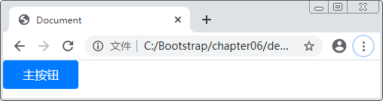
2.2 按钮
在浏览器中打开，页面效果如下图所示。
主按钮
需要注意的是，设置按钮的类名除了btn-primary之外，还包括btn-secondary、btn-success和btn-danger等类名，分别实现不同的按钮样式效果，但是它们的实现方式相同。

Slide 16
2.2 按钮
禁用文本换行
在实现按钮的样式时，如果按钮中的文本内容超出了按钮的宽度，默认情况下，按钮中的内容会自动换行排列，如果不希望按钮文本换行，可以在按钮中添加text-nowrap类名。
HTML代码
<head>
<style>
button { width: 100px; }
</style>
</head>
<body>
<button type="button" class="btn btn-primary">主按钮主按钮主按钮</button>
</body>

Slide 17
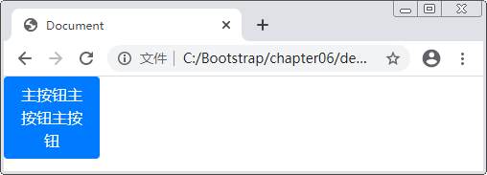
2.2 按钮
在浏览器中刷新页面，初始页面效果如下图所示。
初始页面
从上图可以看出，在默认情况下，当内容超出按钮的宽度时，按钮中的文本内容会自动换行，
不需要手动添加text-wrap类名。

Slide 18
2.2 按钮
接下来修改案例，为案例添加text-nowrap类名禁止文本换行，示例代码如下。
HTML代码
<button type="button" class="btn btn-primary text-nowrap">
主按钮主按钮主按钮
</button>

Slide 19
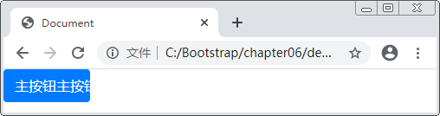
2.2 按钮
在浏览器中刷新页面，页面效果如下图所示。
禁止文本换行

Slide 20
2.2 按钮
设置按钮的大小
在Bootstrap中，除了可以直接设置禁止文本换行外，还可以通过类名调节按钮的大小。
HTML代码
<button type="button" class="btn btn-primary btn-lg">主按钮</button>
<button type="button" class="btn btn-primary btn-sm">主按钮</button>
上述代码中，分别为按钮添加btn-lg和btn-sm类名，其中btn-lg表示大按钮，
btn-sm表示小按钮。

Slide 21
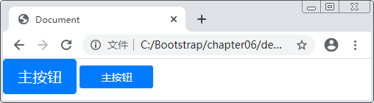
2.2 按钮
在浏览器中刷新页面，页面效果如下图所示。
设置按钮大小

Slide 22
2.3 导航
为了更加方便地实现页面中导航栏的页面结构，Bootstrap为我们提供了实现导航栏的组件。
引入Bootstrap的核心文件
导航栏的实现
HTML代码
<head>
<meta name="viewport" content="width=device-width, initial-scale=1.0">
<link rel="stylesheet" href="bootstrap/css/bootstrap.min.css">
</head>

Slide 23
2.3 导航
编写页面结构
HTML代码
<body>
<ul class="nav">
<li class="nav-item">
<a class="nav-link" href="#">首页</a>
</li>
<!-- 省略两个<li> -->
<li class="nav-item">
<a class="nav-link disabled" href="#" tabindex="-1" aria-disabled="true">联系电话</a>
</li>
</ul>
</body>

Slide 24
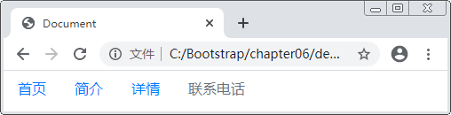
2.3 导航
用浏览器打开，页面效果如下图所示。
导航
最后一个<li>元素的<a>标签添加了.disabled类，表示该链接禁止使用。

Slide 25
2.4 面包屑导航
在前面的内容中实现了传统导航的页面结构，不能展示出当前页在导航层次结构中的位置。
Bootstrap常用组件提供了面包屑导航，通过为导航层次结构自动添加分隔符来实现面包屑导航的页面效果。

Slide 26
2.4 面包屑导航
引入Bootstrap的核心文件
面包屑导航的实现
HTML代码
<head>
<meta name="viewport" content="width=device-width, initial-scale=1.0">
<link rel="stylesheet" href="bootstrap/css/bootstrap.min.css">
</head>

Slide 27
2.4 面包屑导航
编写页面结构
HTML代码
<body>
<nav aria-label="breadcrumb">
<ol class="breadcrumb">
<li class="breadcrumb-item active" aria-current="page">首页</li>
</ol>
</nav>
<nav aria-label="breadcrumb">
<ol class="breadcrumb">
<li class="breadcrumb-item"><a href="#">首页</a></li>
<li class="breadcrumb-item active" aria-current="page">简介</li>
</ol>
</nav>
</body>

Slide 28
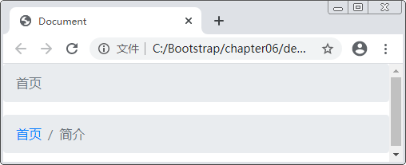
2.4 面包屑导航
用浏览器打开，页面效果如下图所示。
面包屑导航

Slide 29
2.5 分页
在前端页面开发的过程中，经常会使用到分页器的功能，分页器的功能是帮助用户快速的跳转到指定页码的页面，当用户想要打开指定页面时，不需要用户多次操作，实现了一步到位的效果，提高了用户的使用体验。

Slide 30
2.5 分页
引入Bootstrap的核心文件
Bootstrap分页器的实现
HTML代码
<head>
<meta name="viewport" content="width=device-width, initial-scale=1.0">
<link rel="stylesheet" href="bootstrap/css/bootstrap.min.css">
</head>

Slide 31
2.5 分页
编写页面结构
HTML代码
<body>
<nav aria-label="Page navigation example">
<ul class="pagination">
<li class="page-item">
</li>
<li class="page-item"><a class="page-link" href="#">1</a></li>
<!-- 此处省略6个<li> -->
<li class="page-item">
</li>
</ul>
</nav>
</body>

Slide 32
2.5 分页
补充两处<li class="page-item"></li>部分代码。
HTML代码
<li class="page-item">
<a class="page-link" href="#" aria-label="Previous">
<span aria-hidden="true">&laquo;</span>
</a>
</li>
<li class="page-item">
<a class="page-link" href="#" aria-label="Next">
<span aria-hidden="true">&raquo;</span>
</a>
</li>

Slide 33
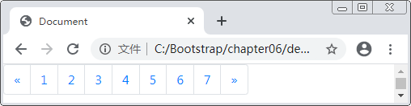
2.5 分页
用浏览器打开，页面效果如下图所示。
分页器

Slide 34
2.6 列表
在学习Bootstrap常用组件之前，为了实现列表页面结构，我们首先要编写列表结构，然后，再根据列表结构的样式需求编写烦琐的CSS代码。
为了提高开发的效率，在Bootstrap中可以直接通过列表组件来实现列表页面结构。

Slide 35
2.6 列表
引入Bootstrap的核心文件
列表页面结构的实现
HTML代码
<head>
<meta name="viewport" content="width=device-width, initial-scale=1.0">
<link rel="stylesheet" href="bootstrap/css/bootstrap.min.css">
</head>

Slide 36
2.6 列表
编写页面结构
HTML代码
<body>
<!-- 列表组 -->
<ul class="list-group">
<li class="list-group-item active">列表1</li>
<li class="list-group-item">列表2</li>
<li class="list-group-item">列表3</li>
<li class="list-group-item">列表4</li>
<li class="list-group-item">列表5</li>
</ul>
</body>

Slide 37
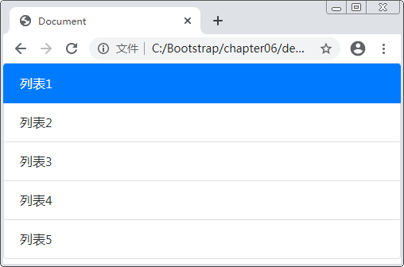
2.6 列表
用浏览器打开，页面效果如下图所示。
列表

Slide 38
2.7 表单
在前端页面开发的过程中，除了导航、列表和按钮等页面结构之外，表单也是页面结构中重要的组成部分。
表单主要包括form、button和input等元素，通过在form元素中定义input和button等元素来实现表单页面结构。

Slide 39
2.7 表单
引入Bootstrap的核心文件
表单页面结构的实现
HTML代码
<head>
<meta name="viewport" content="width=device-width, initial-scale=1.0">
<link rel="stylesheet" href="bootstrap/css/bootstrap.min.css">
</head>

Slide 40
2.7 表单
编写页面结构
HTML代码
<body>
<form action="#">
<div class="form-group">
<label for="User">用户名</label>
<input type="text" class="form-control" id="User">
<label for="Password">密码</label>
<input type="password" class="form-control" id="Password">
<label for="Email1">邮箱地址</label>
<input type="email" class="form-control" id="Email1">
</div>
<button type="submit" class="btn btn-primary">提交</button>
</form>
</body>

Slide 41
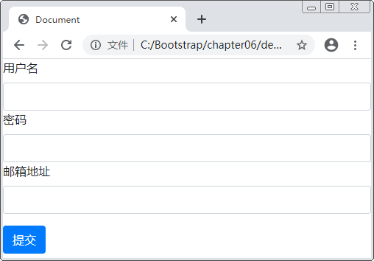
2.7 表单
用浏览器打开，页面效果如下图所示。
表单

Slide 42
2.8 按钮组
在前面讲解的内容中，学习了单个按钮的实现方式，但是不能实现多个按钮页面结构。
为了实现多个按钮页面结构，Bootstrap提供了按钮组的功能，按钮组就是将多个按钮放在一个类名为.btn-group的父元素中。

Slide 43
2.8 按钮组
引入Bootstrap的核心文件
按钮组的实现
HTML代码
<head>
<meta name="viewport" content="width=device-width, initial-scale=1.0">
<link rel="stylesheet" href="bootstrap/css/bootstrap.min.css">
</head>

Slide 44
2.8 按钮组
编写页面结构
HTML代码
<body>
<div class="btn-group" role="group">
<button type="button" class="btn btn-primary">按钮1</button>
<button type="button" class="btn btn-secondary">按钮2</button>
<button type="button" class="btn btn-success">按钮3</button>
</div>
</body>

Slide 45
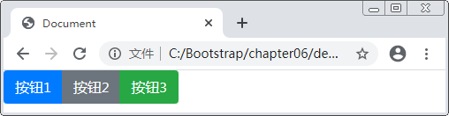
2.8 按钮组
用浏览器打开，页面效果如下图所示。
按钮组

Slide 46
2.9 输入框组
除了按钮组页面结构之外，Bootstrap常用组件还提供了输入框组的组件，用来实现多个输入框的页面结构，主要实现思路是将多个输入框页面结构定义在类名为input-group的父元素中。

Slide 47
2.9 输入框组
引入Bootstrap的核心文件
输入框组页面结构的实现
HTML代码
<head>
<meta name="viewport" content="width=device-width, initial-scale=1.0">
<link rel="stylesheet" href="bootstrap/css/bootstrap.min.css">
</head>

Slide 48
2.9 输入框组
编写页面结构
HTML代码
<body>
<!-- 输入框组 -->
<div class="input-group mb-3">
<div class="input-group-prepend">
<span class="input-group-text">姓名</span>
</div>
<input type="text" class="form-control" placeholder="请输入姓名">
</div>
<!-- 家庭住址 -->
<div class="input-group mb-3"></div>
<!-- 个人简介 -->
<div class="input-group"></div>
</body>

Slide 49
2.9 输入框组
编写家庭地址部分结构
HTML代码
<body>
<!-- 家庭住址 -->
<div class="input-group mb-3">
<div class="input-group-prepend">
<span class="input-group-text" id="basic-addon1">家庭住址</span>
</div>
<input type="text" class="form-control">
<div class="input-group-prepend">
<span class="input-group-text">省</span>
</div>
<!-- 此处省略市和区的代码（页面结构同省） -->
</div>
</body>

Slide 50
2.9 输入框组
编写个人简介部分结构
HTML代码
<body>
<!-- 个人简介 -->
<div class="input-group">
<div class="input-group-prepend">
<span class="input-group-text">个人简介</span>
</div>
<textarea class="form-control"></textarea>
</div>
</body>

Slide 51
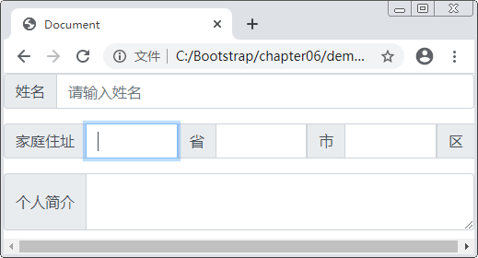
2.9 输入框组
用浏览器打开，页面效果如下图所示。
输入框组

Slide 52
3
Bootstrap实现菜单功能

Slide 53
3.1 引入依赖文件
在实现折叠菜单和下拉菜单之前，首先需要引入Bootstrap核心的文件。
引入Bootstrap核心文件
<link rel="stylesheet" href="bootstrap/css/bootstrap.min.css">
<script src="jquery-3.2.1.min.js"></script>
<script src="bootstrap/js/popper.min.js"></script>
<script src="bootstrap/js/bootstrap.min.js"></script>
上述代码中，<script>标签放到页面中body标签之前，在JavaScript加载完成之后，就可以使用了，并且实现页面中的折叠菜单和下拉菜单功能。需要注意的是，jQuery必须排在第一位，然后在jQuery的下面引入popper.min.js和 bootstrap.min.js插件。

Slide 54
3.2 折叠菜单
折叠菜单是前端页面中常用的功能模块，例如通过折叠菜单实现商品信息的展示与隐藏等。折叠菜单功能的实现思路：
当用户单击页面中选项菜单时，页面会展示当前选项下的内容信息；
当再次单击选项菜单时，页面会自动隐藏当前选项下的内容信息。

Slide 55
3.2 折叠菜单
编写页面结构
折叠菜单的实现方式
HTML代码
<body>
<a class="btn btn-primary" data-toggle="collapse" href="#collapseExample">iPhone11 pro</a>
<div class="collapse" id="collapseExample">
<div class="card card-body">
iPhone爆品限时特惠！…元
</div>
<!-- 此处省略两个<div class="card card-body"></div> -->
</div>
</body>

Slide 56
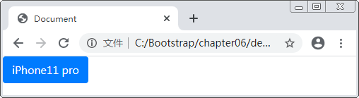
3.2 折叠菜单
在浏览器中打开，页面效果如下图所示。
初始页面

Slide 57
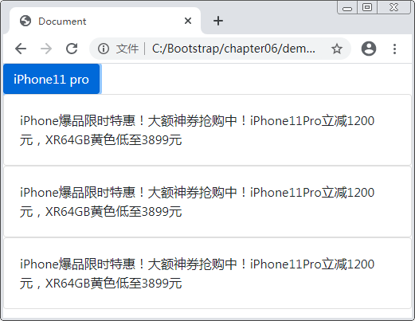
3.2 折叠菜单
单击“iPhone11 pro”按钮，页面效果如下图所示。
展开菜单

Slide 58
3.2 折叠菜单
将案例中的<a>标签修改为<button>标签，然后，将href属性修改为data-target，并设置data-target的值为#collapseExample，同样可以实现折叠菜单的页面功能。
HTML代码
<body>
<!-- 按钮方式 -->
<button class="btn btn-primary" type="button" data-toggle="collapse" data-target="#collapseExample">
iPhon11 pro
</button>
</body>

Slide 59
3.3 下拉菜单
下拉菜单的实现思路：
当用户单击页面中选项按钮时，页面会展示当前选项下的菜单选项；
当用户再次单击页面中的该选项按钮时，页面会自动隐藏当前选项按钮下的菜单选项。

Slide 60
3.3 下拉菜单
编写页面结构
下拉菜单的实现方式
HTML代码
<body>
<div class="dropdown">
<button class="btn btn-secondary dropdown-toggle" type="button" id="dropdownMenuButton" data-toggle="dropdown">菜单</button>
<div class="dropdown-menu">
<a class="dropdown-item" href="#">菜单1</a>
<a class="dropdown-item" href="#">菜单2</a>
<a class="dropdown-item" href="#">菜单3</a>
</div>
</div>
</body>

Slide 61
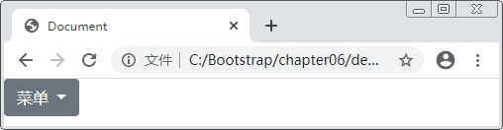
3.3 下拉菜单
在浏览器中打开，页面效果如下图所示。
初始页面

Slide 62
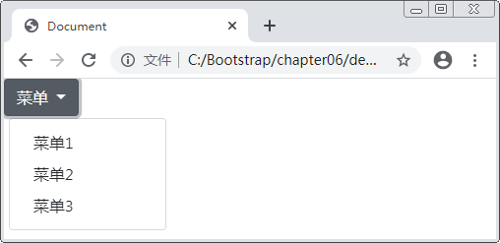
3.3 下拉菜单
单击“菜单”按钮，页面效果如下图所示。
下拉菜单效果

Slide 63
4
Bootstrap实现轮播图功能

Slide 64
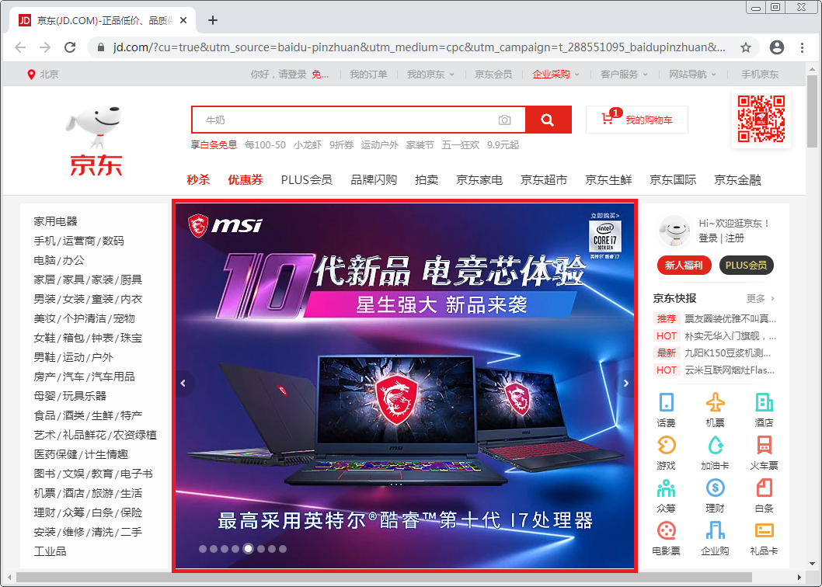
4.1 什么是轮播图
轮播图是页面结构中重要的组成部分，主要是用来展示页面中的活动信息。
下面展示京东商城首页的轮播图效果。在浏览器中打开京东商城，运行结果如下图所示。
京东商城轮播图

Slide 65
4.2 轮播图的功能分析
轮播图可以实现页面中活动信息的自动、手动切换等功能。
轮播图功能实现的思路:
当鼠标指针移动到图片上时，活动信息停止自动切换；
当用户单击图片上的左侧按钮时，可以让图片切换到上一张；
当用户单击图片上的右侧按钮时，可以让图片信息切换到下一张；
在图片的下方是轮播图指示器可以显示当前图片信息的展示状态；
当鼠标指针移出图片时图片信息停止自动切换。

Slide 66
4.2 轮播图的功能分析
在Bootstrap中实现轮播图页面效果并不复杂，轮播图案例实现步骤如下。
引入依赖文件
分别是bootstrap.min.css核心样式文件、jquery-3.2.1.min.js和bootstrap.min.js文件
案例实现步骤
定义轮播图页面结构
主要包括活动信息区域、左侧按钮、右侧按钮和指示器3大部分
编写轮播图样式
实现轮播图结构中的活动信息区域、左侧箭头和右侧箭头效果

Slide 67
4.3 轮播图活动信息
编写活动信息区域页面结构
轮播图的实现方式
HTML代码
<body>
<div id="carouselExampleControls" class="carousel slide" data-ride="carousel">
<div class="carousel-inner">
<div class="carousel-item active">
<img src="images/slide1.webp" class="d-block w-100" alt="...">
</div>
<div class="carousel-item"></div>
<div class="carousel-item"></div>
</div>
</div>
</body>

Slide 68
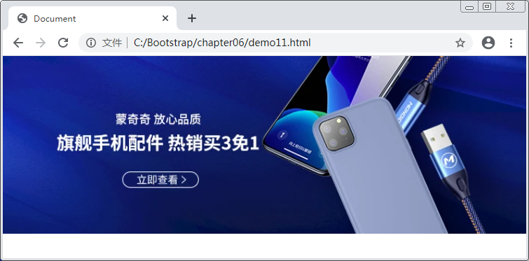
4.3 轮播图活动信息
在浏览器中打开，页面效果如下图所示。
活动信息区域

Slide 69
4.4 轮播图左侧箭头
编写左侧箭头区域页面结构
HTML代码
<!-- 查看上一张 -->
<a class="carousel-control-prev" href="#carouselExampleControls" role="button" data-slide="prev">
<span class="carousel-control-prev-icon"></span>
<span class="sr-only">Previous</span>
</a>
为<a>标签定义类名为carousel-control-prev，表示设置左侧箭头的样式；定义<a>标签的href属性的值为#carouselExampleControls，表示与轮播图最外层盒子绑定；定义role的值为button表示按钮角色；定义data-slide属性的值为prev；表示查看上一张图片；在<a>标签的内部定义类名为carousel-control-prev-icon的span元素，表示左侧箭头图标；并且定义类名sr-only的span元素，设置内容为Previous。

Slide 70
4.5 轮播图右侧箭头
编写右侧箭头区域页面结构
HTML代码
<!-- 查看下一张 -->
<a class="carousel-control-next" href="#carouselExampleControls" role="button" data-slide="next">
<span class="carousel-control-next-icon"></span>
<span class="sr-only">Next</span>
</a>
为<a>标签定义类名为carousel-control-next，表示设置右侧箭头的样式；定义<a>标签的href属性的值为#carouselExampleControls，表示与轮播图最外层盒子绑定；定义role的值为button表示按钮角色；定义data-slide属性的值为next；表示查看下一张图片；在<a>标签的内部定义类名为carousel-control-next-icon的span元素，表示右侧箭头图标；并且定义类名sr-only的span元素，设置内容为Next。

Slide 71
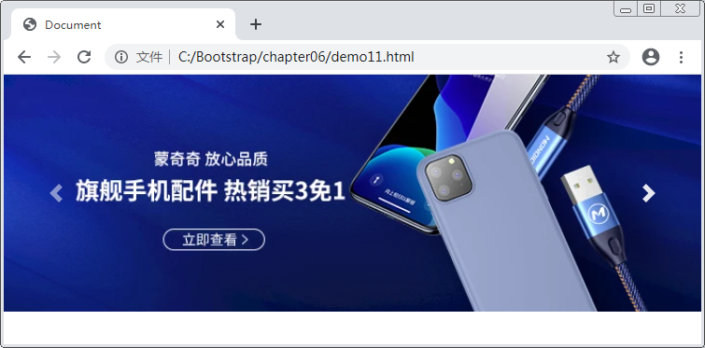
4.5 轮播图右侧箭头
在浏览器中刷新，页面效果如下图所示。
左侧箭头和右侧箭头

Slide 72
4.6 轮播图指示器
编写指示器区域页面结构
HTML代码
<!-- 轮播图指示器 -->
<ol class="carousel-indicators">
<li data-target="#carouselExampleIndicators" data-slide-to="0" class="active"></li>
<li data-target="#carouselExampleIndicators" data-slide-to="1"></li>
<li data-target="#carouselExampleIndicators" data-slide-to="2"></li>
</ol>
上述代码中，定义类名为carousel-indicators的<ol>有序列表结构，表示轮播图指示器；在<ol>元素的内部定义<li>元素，表示轮播图指示器中的每一个小图标；并且定义data-target属性的值为#carouselExampleIndicators，表示设置了轮播图的目标位置；定义data-slide-to属性的值分别为0、1和2，表示当前指示器图标的索引值。

Slide 73

4.6 轮播图指示器
在浏览器中刷新，页面效果如下图所示。
轮播图指示器

